Slide 1
기계가공 측정 -수가공-
동양미래대학교
기계공학과 5조
조장 : 임동희 20160246
조원 : 배봉준 20131146
신지용 20142346
최정섭 20163780

Slide 2
[1]. 수가공을 하는 이유
제품 가공의 과정을 파악하고 가공물이 잘 만들어졌는지 치수를 측정하기 위해서다.

Slide 3
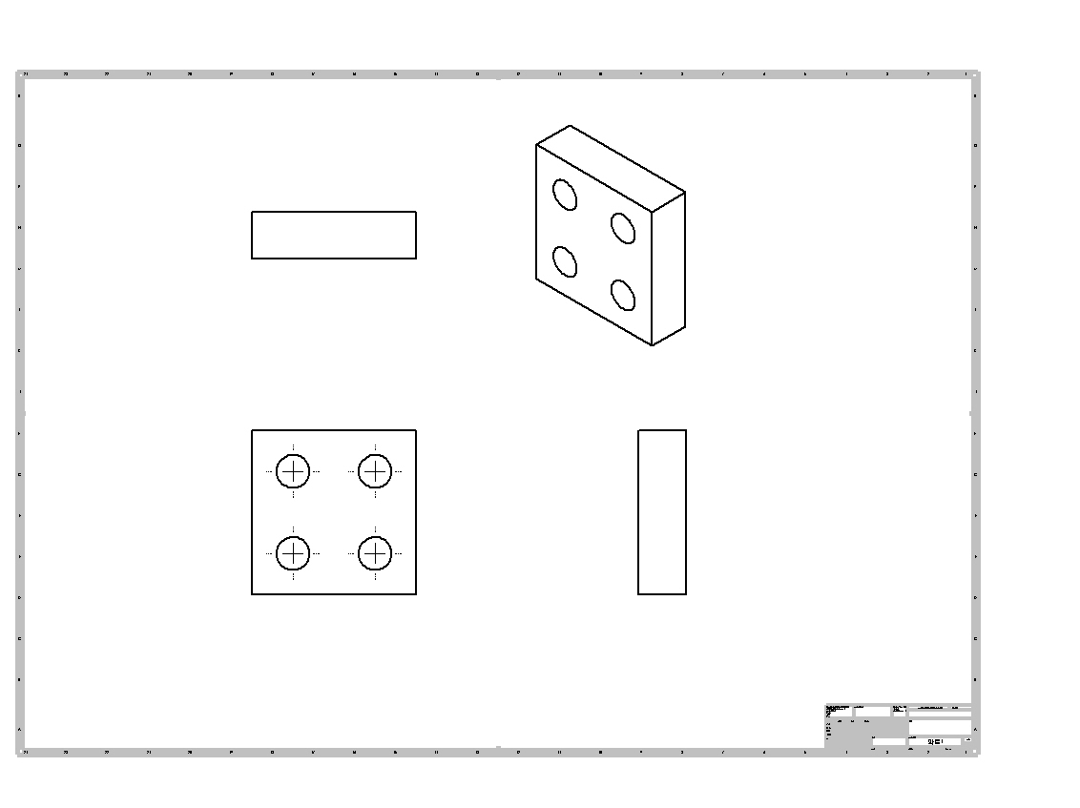
[2]. 공작물 설계-1
가로, 세로 40mm (높이는 공작물 그대로) - 같은 사이즈 2개 제작
1. 각 꼭지점에서 가로, 세로 10mm 씩 떨어져있는 4개 구멍이 있음

Slide 4
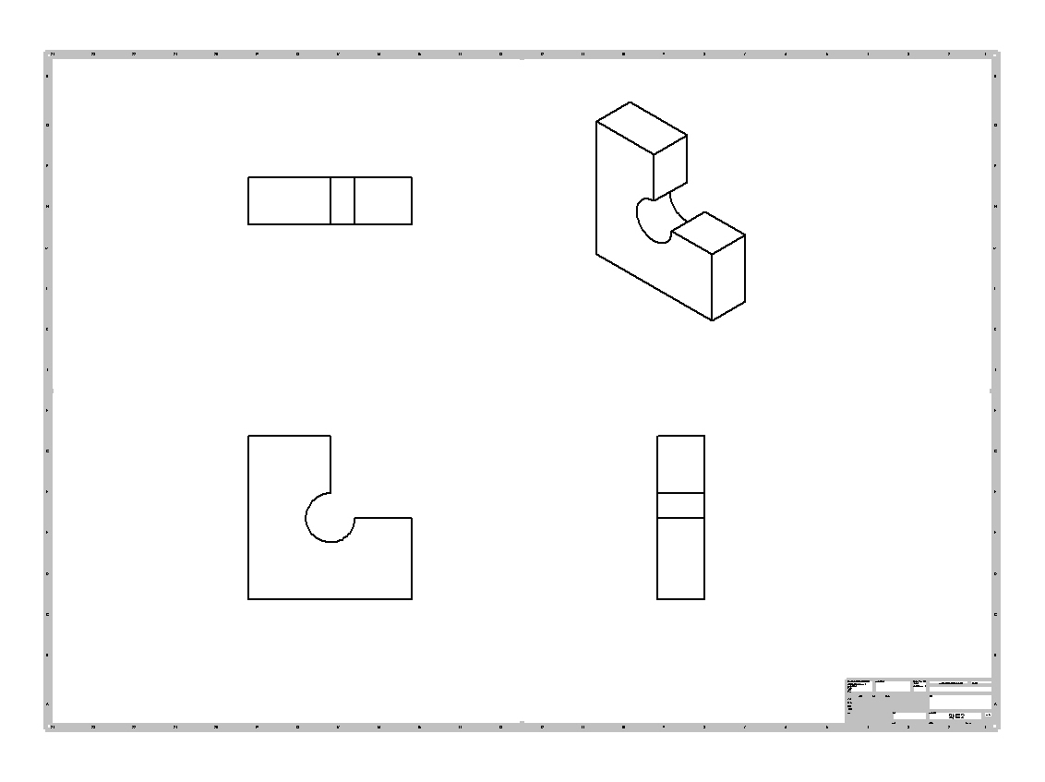
[2]. 공작물 설계 -2
2. 구멍을 뚫은 후 한 쪽 각의 가로, 세로 20mm을 절단.

Slide 5
[3]. 필요 공구-1
1. 줄(황목, 중목, 세목)
-거친 순서 (황목 > 중목 > 세목)
2. 바이스
3. 직각자
4. 쇠 톱
5. 헤이트 게이지
- 높이 측정 후 금긋기
6. 펀치
- 구멍 뚫기 전 작업
7. 드릴링머신

Slide 6
[3]. 필요 공구 -2
8. 탭드릴
-나사탭을 내줌
9. 버니어 캘리퍼스
-치수 측정
10. 가죽 포
11. 망치
12. 정반
13. 줄솔
- 줄에 박힌 칩을 제거한다

Slide 7
[4]. 제작 과정
1) 기준면을 줄 작업한다.
2) 헤이트 게이지로 금을 긋는다.
3) 톱 작업을 한다.
4) 절단면을 줄 작업한다.
5) 구멍 뚫을 곳에 헤이트 게이지로 금을 긋는다.
6) 금 그은 곳의 교차점에 펀칭을 한다.
7) 드릴링 머신으로 처음엔 작게 나중엔 크게 구멍을 뚫는다.
8) 탭드릴을 한다.
9) 제대로 만들어졌는지 확인한다.

Slide 8
[5]. 가공 중 주의할 점-1
1) 줄 작업 시 자세를 바로 잡고 밀 때 힘을 주면서 최대한 평평하게 깎는다.
2) 줄 작업과 톱 작업 시 너무 힘을 주어 하지 않는다.
3) 톱 작업을 하기 위한 금 긋기 시 원하는 치수보다 크게 한다.
4)드릴링 작업 시 처음엔 작은 드릴 날로 뚫고 점차 늘려가며 뚫는다.

Slide 9
[5]. 가공 중 주의할 점-2
5) 드릴링 작업 시 한 번에 뚫으려 하지 말고 여러 번 눌렀다 올렸다를 반복 한다.
6) 탭을 낼 때는 정 자세로 돌리며 잘 돌아가지 않을 땐 구멍이 너무 작지 않은가를 고려한다.
7) 바이스에 공작물을 물릴 때 바이스 이에 공작물이 상하지 않도록 가죽 포 를 이용한다.
8) 헤이트 게이지로 금을 그을 시 정반 위에서 하고 자석을 이용해 고정한다.

Slide 10
[6]. 소감-1
임동희
단순 작업에는 나름 자신이 있었지만 생각한대로 정확히 되지 않았다. 줄 작업 시 평준화 시키는 것이 어려웠고 톱 작업 시 오른쪽으로 쏠려서 힘들었다.

Slide 11
[6]. 소감-2
신지용
쇳덩이가 생각했던 것보다는 잘 깎였지만 면을 수평으로 맞추는 것이 어려웠고 쇳가루가 많이 날려서 힘들었다.

Slide 12
[6]. 소감-3
최정섭
쇠를 기계없이 손으로 깎아서 수평을 맞춘다는게 생각보다 어려웠다

Slide 13
[6]. 소감-4
배봉준
쇠를 수작업 한다는게 힘들었지만 의미있는 시간이었다

